Slide 1

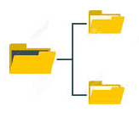



Demo Scenario – Rechnung buchen
1
Öffnen von e-mails und suchen nach Dokumenten
2
Abspeichern der gefundenen Dokumente im File System
3
Lesen und Extrahieren wichtiger Information mittels OCR
4
Starten der SAP GUI und Anmelden in SAP
5
Eingeben von Rechnungsdaten in SAP
6
Buchungen in SAP vornehmen

Slide 2
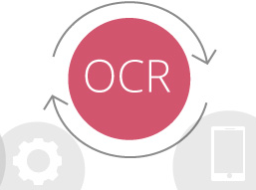
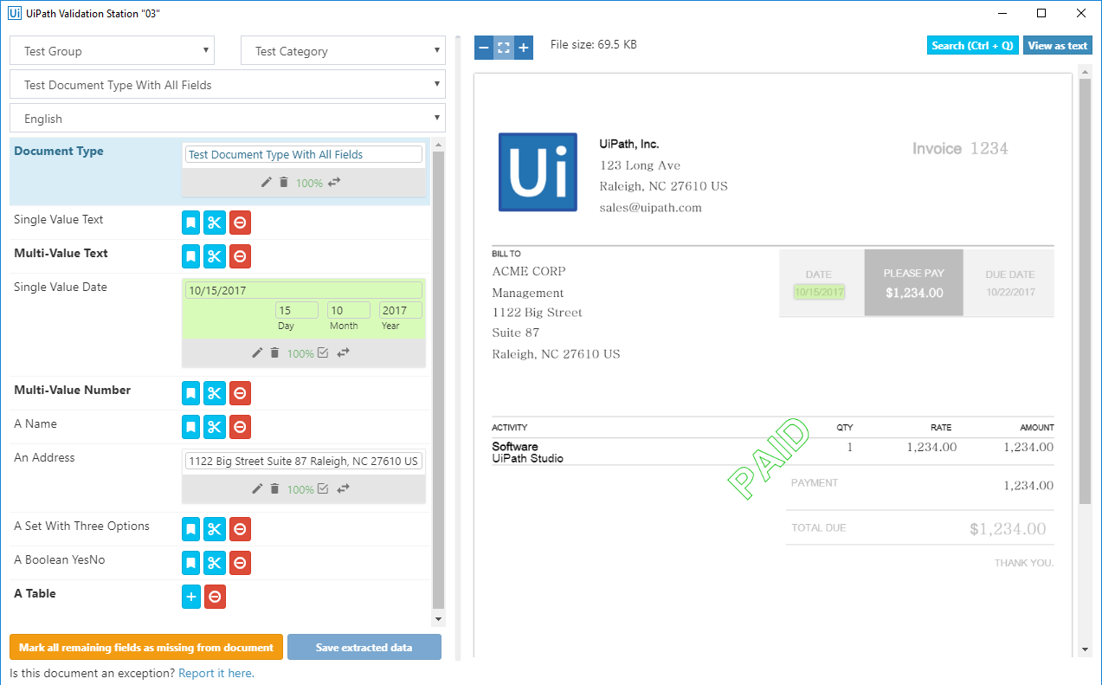
Demo Scenario – Automatische Dokumentenverarbeitung
1
Einlesen von Dokumenten vom Filesystem
2
Klassifizieren und Extrahieren der Informationen mittels OCR
3
Bearbeitung von Ausnahmen
4
Bereitstellen von Dokumenten und Informationen für die weitere Verarbeitung

Slide 3

Demo Scenario – Materialstamm aktualisieren
1
Lesen des Excel mit aktualisierten Materialdaten
2
Starten der SAP GUI und anmelden in SAP
3
Lesen und Extrahieren von wichtigen Information mittels
4
Aufrufen der Transaktion Materialstamm ändern MM02
5
Eingeben der Materialdaten in SAP

